Slide 1
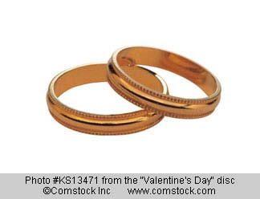
CASAMENTO
EM CONFLITO

Slide 2
São inevitáveis as diferenças entre pessoas num relacionamento íntimo

Slide 3
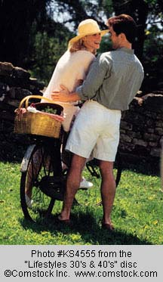
Acentuadas diferenças em disposição e caráter freqüentemente existem na mesma família, porque é plano de Deus que pessoas de temperamentos diversos se associem umas as outras... A interação dos diferentes temperamentos será benéfica a cada um.
MCP, vol 2 pág 616
( edição em inglês)

Slide 4
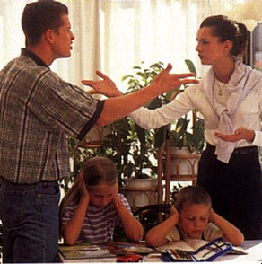
CONFLITO
NÃO PORQUE EXISTEM DIFERENÇAS, MAS PORQUE A FORMA COMO SE LIDAM COM AS DIFERENÇAS É ERRADA.

Slide 5
EVITE LENHA NA FOGUEIRA
Ameaças
Silêncio (como castigo)
Campo minado
Vazios de Credibilidade

Slide 6
MAIOR CONFLITO
Confusão de papeis

Slide 7
O SENHOR DIZ:
MARIDOS
“O homem é o cabeça da esposa.”
ESPOSAS
“As mulheres sejam submissas aos seus próprios maridos como ao Senhor.”

Slide 8
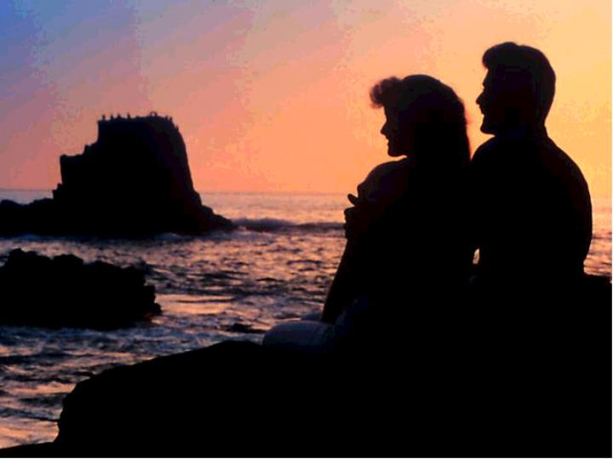
Nem o marido nem a mulher deve buscar dominar. L.A 107

Slide 9
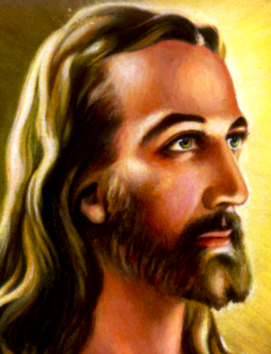
JESUS

